Slide 1




Naučno-stručna konferencija
„ŽENE U INŽENJERSTVU“
5 mart 2020, Beograd
Inžejerska akademija Srbije
Savez inženjera i tehničara Srbije
ŽENE U OBLASTI INŽENJERSVA I TEHNOLOŠKI TRENDOVI –
DA LI SE NEŠTO MENJA?
Prof. dr. Vera Marković
Elektronski fakultet
Univerzitet u Nišu
E-mail: vera.markovic@elfak.ni.ac.rs

Slide 2
SADRŽAJ
Zastupljenost devojaka na Elektronskom fakultetu u Nišu u poslednje tri decenije
Osvrt na podatke iz drugih zemalja
Uticaj aktuelnih tehnoloških promena na žene u inženjerstvu

Slide 3
Rodni disbalans je dugo vremena izražen u oblasti inženjerskih nauka.
Po proceni UN, imajući u vidu razvoj tehnologije, tekuće i buduće globalne potrebe za inženjerskim profesijama, već u ovom trenutku imperativ je da se za tu svrhu iskoriste svi ljudski resursi, a tu se pre svega vidi ženski deo populacije.
Radna okruženja sa ravnomernošću polova su bolja jer odražavaju stvarni svet, pružajući izbalansirana mišljenja i raznolikost
Tema nije nova: Rad autora od pre skoro 20 godina, publikovan pod nazivom „Žene i studije elektrotehnike“ u časopisu „Telekomunikacije“, 2001. god. Mada su statistički podaci radjeni na relativno malom uzorku, čini se da su u velikoj meri prikazali realno stanje na ovom planu.

Slide 4
U periodu 1990-2000 god. u proseku upisivalo se 15% devojaka.
Devojke su bile uspešnije u studiranju u poredjenju sa muškim kolegama – udeo ženskog pola medju apsolventima bio je veći nego udeo medju brucošima 5 godina ranije (npr. 1997 bilo je 25% devojaka medju apsolventima, a 1992 upisano je 16% devojaka)
Udeo pripadnica ženskog pola medju nagradjenim studentima za uspeh u studiranju takodje je veći nego što je odnos pri upisu (npr. 1997 medju nagradjenima je bilo 36% devojaka, a pri upisu iste generacije 16%)

Slide 5
U poredjenju sa proporcijom pri upisu, zastupljenost žena u okviru nastavnog osoblja Elektronskog fakulteta u Nišu bila je znatno veća, posebno kod mladjih generacija (saradnička zvanja)
Zvanje | Procentualna zastupljenost pripadnica ženskog pola
Redovni profesor | 16,2 %
Vanredni profesor | 23,8 %
Docent | 17,6 %
Asistent | 31,1 %
Asistent pripravnik | 37,1 %

Slide 6
Osim statistike, u radu iz 2001. godina dat je prilog pokušajima da se objasne razlozi za manje opredeljivanje devojaka za profesiju inženjera, počev od uticaja roditelja i sredine do usvajanja tradicionalnih društvenih uloga, nedostatka samouverenosti i sl.
Medjutim, u ovom radu je fokus pomeren ka traženju odgovora na pitanje: Da li se poslednjih decenija nešto promenilo i kakvi su trendovi s obzirom na trenutne velike tehnološke promene?

Slide 7
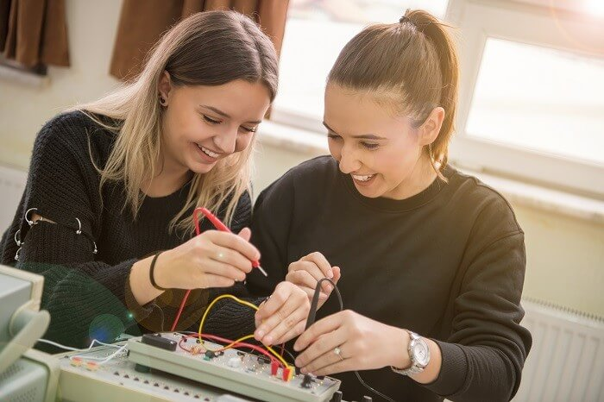
Koliko se devojaka opredeljuje da studira
na Elektronskom fakultetu u Nišu
– pre i sada?

Slide 8
Pre više od dve decenije
Procentualna zastupljenost devojaka pri upisu na Elektronski fakultet u Nišu u periodu od 1991. do 2000. godine: prosečno 15.0%

Slide 9
Prva dekada 21. veka
%
Procentualna zastupljenost devojaka pri upisu na Elektronski fakultet u Nišu u periodu od 2000. do 2009. godine, ukupno za sve smerove/module
Prosečna procentualna zastupljenost: 10.0%

Slide 10
Druga dekada 21. veka
%
Procentualna zastupljenost devojaka pri upisu na Elektronski fakultet u Nišu u periodu od 2010. do 2019. godine, ukupno za sve smerove/module
Prosečna procentualna zastupljenost: 22.8%

Slide 11
%
Procentualna zastupljenost devojaka pri upisu na Elektronski fakultet u Nišu u periodu od 2000. do 2019. godine, ukupno za sve smerove/module
Prosek za dvadesetogodišnji period: 16.4%

Slide 12

Koliko uspešno stižemo do diplome: Procenat diplomiranih studentkinja u odnosu na ukupan broj diplomiranih studenata i poredjenje sa procentom pri upisu iste generacije
Godina upisa | Udeo devojaka pri upisu | Godina diplomiranja | Udeo devojaka medju diplomiranima
2012 | 18 % | 2016 | 25 %
2013 | 19 % | 2017 | 29 %
2014 | 22 % | 2018 | 40 %
2015 | 25 % | 2019 | 34 %

Slide 13
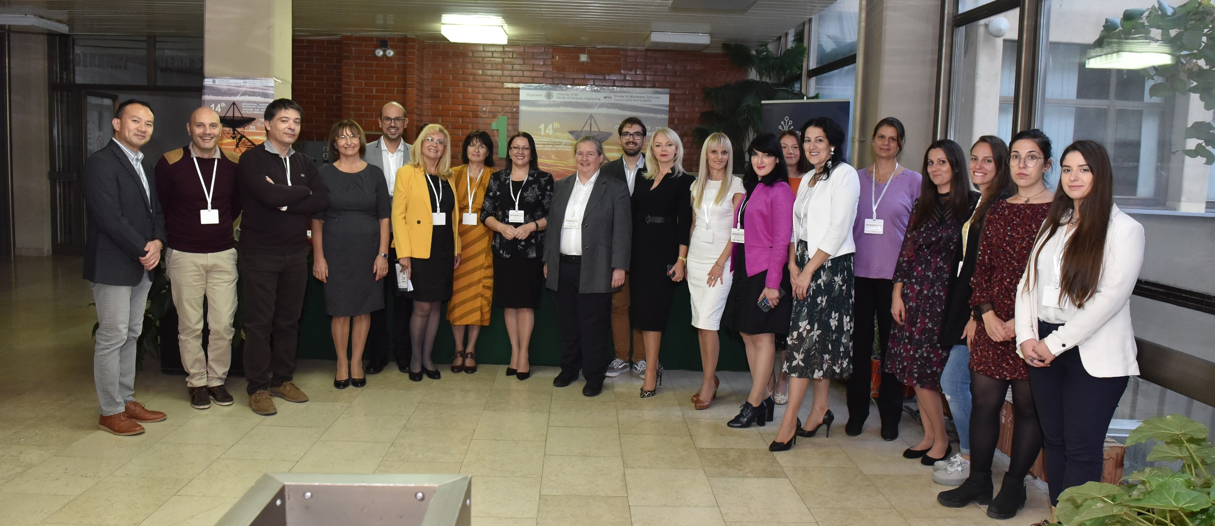
Katedra za telekomunikacije
profesorke: 50%
asistentkinje 63%

Slide 14
Zastupljenost na rukovodećim pozicijama:
Dve prodekanice u istoriji Elektronskog fakulteta
Nijedna dekanica u istoriji fakulteta
Nijedna rektorka u istoriji niškog univerziteta

Slide 15
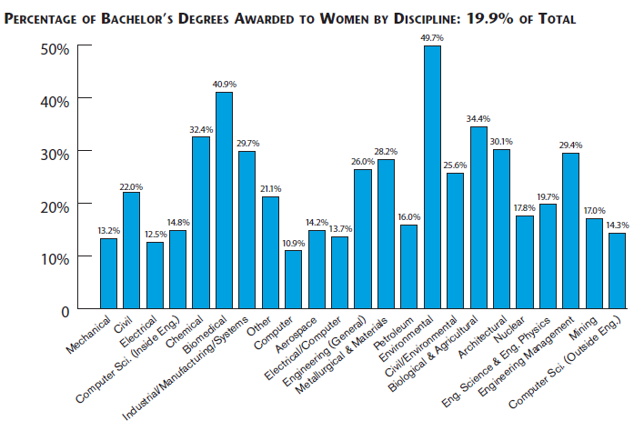
Statistika iz nekih drugih zemalja
SAD (2015) procenat stečenih diploma osnovnih studija inženjerstva po oblastima, ukupno 19.9%
Izvor: https://www.asee.org/papers-and-publications/publications/college-profiles/15EngineeringbytheNumbersPart1.pdf

Slide 16
SAD
(2015) procenat stečenih diploma master studija inženjerstva po oblastima, ukupno 25.2%

Slide 17
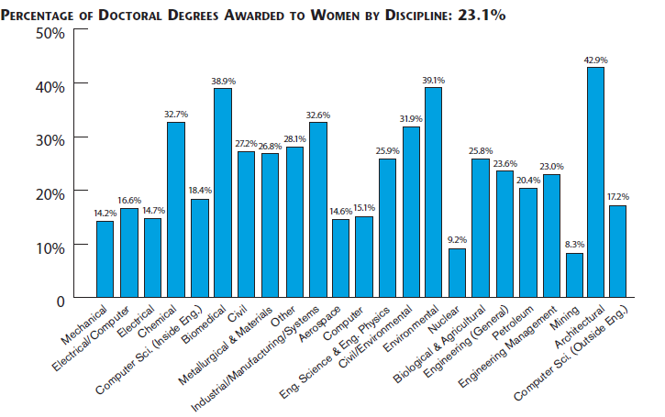
SAD
(2015) procenat stečenih diploma doktorskih studija inženjerstva po oblastima, ukupno 23.1%

Slide 18
SAD
(2018) - Statistički podaci SWE (Society of Women Engineers), https://swe.org/
Svega 8% devojaka se opredeljuje za STEM (Science, Technology, Engineering, Mathematics) studije, za razliku od 27% mladića
Preko 32% studentkinja napušta STEM programe na fakultetima pre diplomiranja
Samo 30% žena koje steknu diplomu inženjerstva, obavlja profesiju inženjera 20 godina kasnije (svega 13% inženjera su žene)
Žene inženjeri zarađuju 10% manje od muških kolega.
61% anketiranih žena inženjera je izjavilo da se moraju neprestano dokazivati ​​kako bi stekle isti nivo priznanja i vrednovanja kao muške kolege.

Slide 19
Australija
Zastupljenost žena na studijama inženjerstva je oko 14%
Svega 9.6% inženjera u Australiji su žene
Indija
Oko 30% studenata u oblasti inženjerstva su žene
Arapske zemlje
Prema podacima organizacije UNESCO, 34-57% svih diplomiranih studenata u STEM oblastima su žene
Izvor: https://www.studyinternational.com/news/the-rise-of-women-in-stem-in-the-arab-world/

Slide 20
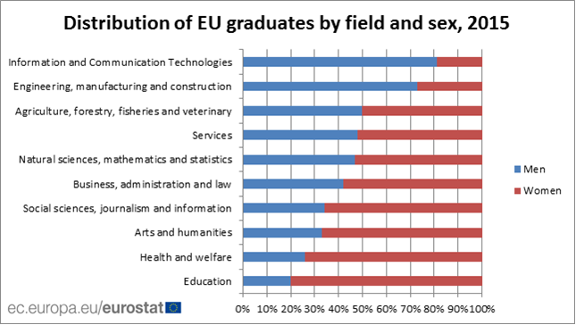
EU

Slide 21
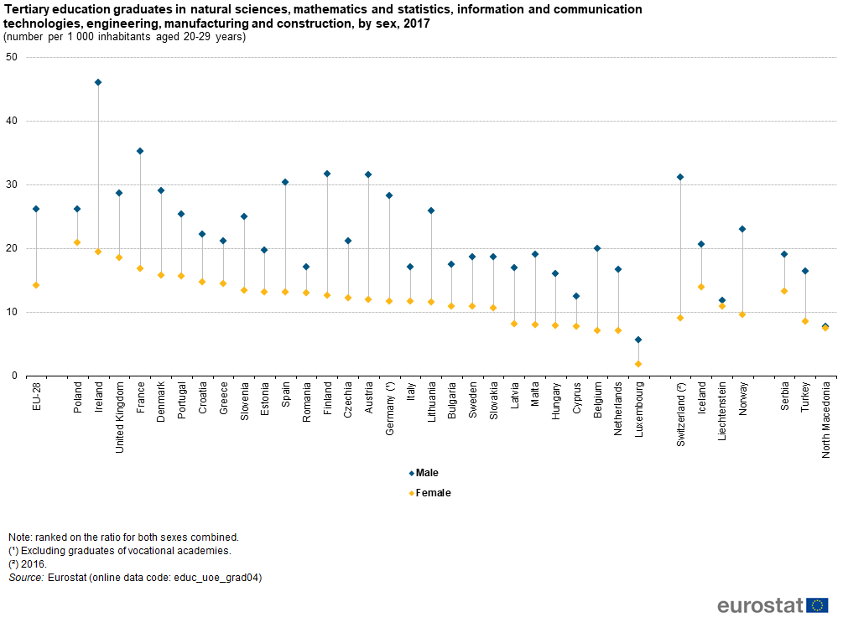

Slide 22

Tehnološke promene/digitalizacija/ četvrta industrijska revolucija
Brze tehnološke promene, sve postaje „smart“
Pomeranje od tradicionalnih industrija ka ekonomijama baziranim na informacionim tehnologijama
Automatizacija, robotika, IoT (Internet of Things), ML/AI (Mashine Learning/Artificial Inteligence), CPS (Cyber-Physical Systems) itd.
„4IR menja svet oko nas, način kako se rešavaju složeni problemi i način kako se medjusobno povezujemo“

Slide 23
Kako će nastupajuće tehnološke promene uticati na zastupljenost žena u odgovarajućim profesijama?
Predvidja se da će 4IR znatno promeniti strukturu tržišta rada, da će se pojaviti potreba za novim profesijama, a da će sa druge strane doći do gubitka brojnih radnih mesta zbog automatizacije.
Industrial Strategy, UK: “Within two decades, 90% of jobs will require some digital proficiency”
S obzirom da će veoma porasti potrebe za profesijama u STEM oblastima, a da su žene u tim oblastima manje zastupljene, neki izražavaju bojazan da bi uticaj nastupajućih tehnoloških promena mogao biti negativan za žene ...

Slide 24
Prednosti koje 4IR može doneti ženama:
Digitalizacija će ženama ponuditi mnoštvo prilika za povećanje zapošljivosti, pristup preduzetništvu i izvorima finansiranja
Mobilne i digitalne tehnologije nude ženama potencijal da prevazidju neke tradicionalne barijere omogućavajući im fleksibilniji način rada, rad na daljinu, lakši pristup izvorima znanja i usavršavanju i sl.
Pametne tehnologije zahtevaju interdisciplinarni pristup, kreativnost, kritičko mišljenje, saradnju, timski rad itd.
Smatra se da su generalno žene superiornije u veštinama koje nazivamo „soft skills“ a te će veštine uz inženjerska i informatička znanja imati značajnu ulogu u poslovanju u uslovima 4IR.
Generalno, preovladjuje mišljenje da će primena IT u gotovo svim oblastima rada i života otvoriti nove i veće profesionalne mogućnosti za žene (i interesovanje za studije ...).

Slide 25
„Žene u inženjerstvu su često sposobnije za rešavanje izazova u odnosu na njihove muške kolege, zbog dodatnih prepreka u životu koje su već uspešno savladale“.

Slide 26
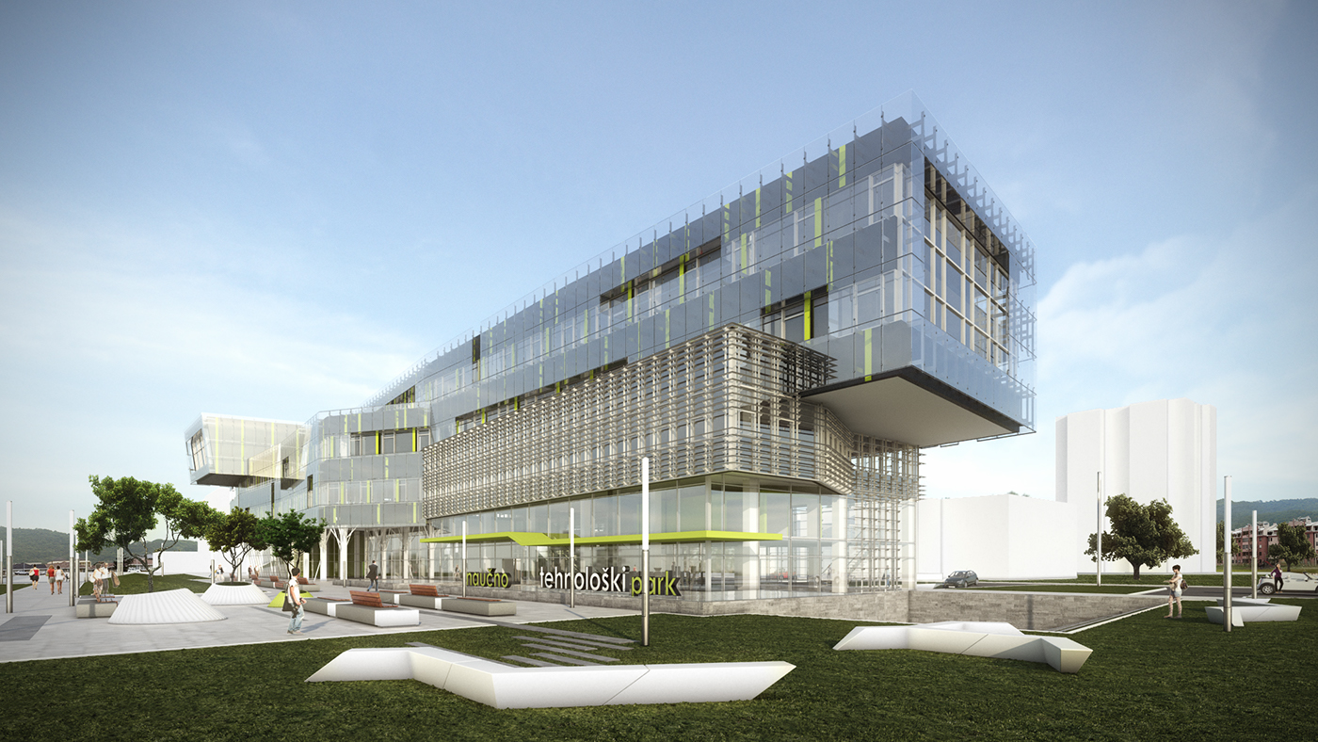
Hvala na pažnji!

